Slide 1
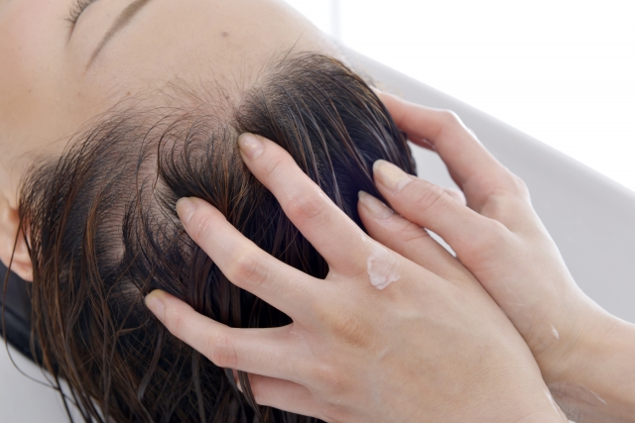
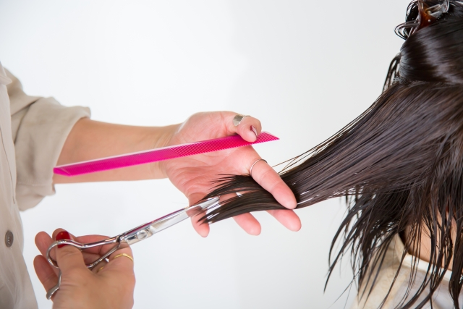
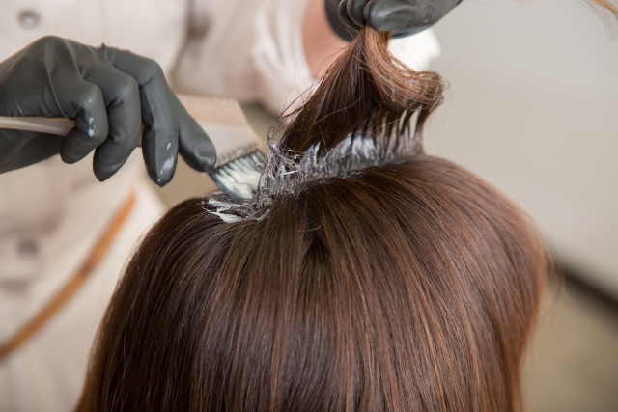
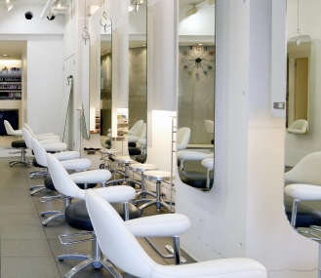
「○○○○」と
日々感じている方はぜひお越しください。
◆当サロンについて
ああああああああああああああああああああああああああああああああああああああああああああああああああああああああああああああああああああああああああああああああああああああああああああああああああ。
当サロンコンセプトを特徴的に表現できる３メニュー
Head Spa
Cut Design
Color
ああああああああああああああああああああああああああああああああああああああああああああああああああああああああああああああああああああああああああああああああああああああああああああああああああ。
ああああああああああああああああああああああああああああああああああああああああああああああああああああああああああああああああああああああああああああああああああああああああああああああああああ。
ああああああああああああああああああああああああああああああああああああああああああああああああああああああああああああああああああああああああああああああああああああああああああああああああああ。
衛生管理 12のPromise
1
2
3
4
5
6
7
8
9
10
11
12
サロン名
[サロン名]
東京都渋谷区代々木0-00-0
Tel：03-0000-0000
営業時間：9:00-19:00
[カット最終：平日/17:00 土日祝/18:00]
※営業時間は昨今の情勢を踏まえて変更しております。
詳しくはホームページにてご確認ください。

